Slide 1
Sociální psychologie 8
Sociální facilitace
Mgr. Jan Krása, Ph.D., Katedra psychologie, Pedagogická fakulta, MU

Slide 2
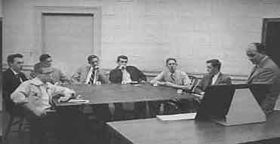

Slide 3
Dotaz na minulou přednášku
Jak byste definoval/a pojem insider?
Jaké dva typy konformity umíte rozlišit?
Jaký typ konformity budete jako učitelé rozvíjet? A jakými prostředky (jakým stylem výchovy)?
Notes:
2. Desires & beliefs

Slide 4
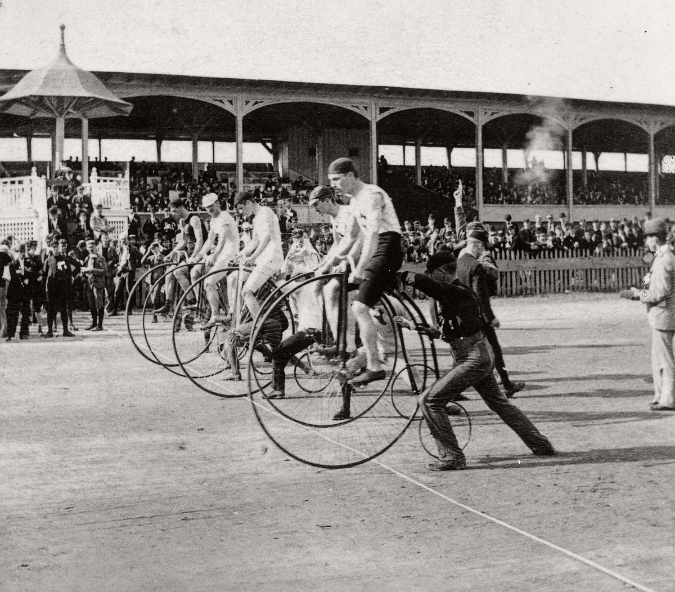

Slide 5
SOCIÁLNÍ FACILITACE (SF) &
SOCIÁLNÍ INHIBICE (SI)
Norman Triplett (1898): učinil první sociálně-psychologický výzkum, při němž nechal děti navíjet vlasec samotné & ve dvojicích (soutěžily).
Děti navíjely v přítomnosti druhých rychleji, (některé to ovšem zcela rozhodilo).
Floyd Allport (1920) zjistil, že k SF dochází i při pouhé (nesoutěživé) přítomnosti druhých.
Bylo vyzkoumáno, že mravenci, švábi, slepice, ryby, krysy aj. v přítomnosti druhých (stejného druhu) rychleji běží, jí … či kopulují.
Někdy nás přítomnost druhých při výkonu zcela ochromí (srov. trému). = sociální inhibice (Pessin, 1933)

Slide 6
SOCIÁLNÍ FACILITACE&INHIBICE (SFI)
Proč (a hlavně jak) by přítomnost druhých měla zvyšovat (SF) či snižovat (soc. inhibice) náš výkon? Jak fungování sociální facilitace vysvětlit?
1. drive theory = teorie drivu (hnací síla, pohon)
PŘÍTOMNOST DRUHÝCH
JE-LI NACVIČENÁ
SOCIÁLNÍ
FACILITACE
působí na:
DOMINANTNÍ REAKCE
AKTIVACE
=AROUSAL
podpoří:
NENÍ-LI NACVIČENÁ
SOCIÁLNÍ
INHIBICE
role procesuální paměti !
drive theory dle Zajonc (1965)

Slide 7
SOCIÁLNÍ FACILITACE
2. Teorie očekávání hodnocení (evaluation apprehension) = aktivace (arousal) za přítomnosti druhých je založena na tom, že očekáváme, že nás druzí hodnotí (Cottrell, 1972): lidé, kteří se o nás nezajímají, nevyvolávají soc. facilitaci.
Jen u lehkých úkolů zvyšuje očekávané hodnocení výkon (u složitých zhoršuje výkon i pouhá přítomnost bez očekávání).
Těžko však obavou z hodnocení vysvětlíme SF u švábů, mravenců apod.

Slide 8
SOCIÁLNÍ FACILITACE
3. Teorie konfliktu pozornosti (distraction-conflict theory – Sanders, Baron, Moore, 1978): přítomnost druhých odvádí naši pozornost od úkolu. Konflikt může být překonán pouze úsilím, tzn. arousal (a drive) se díky konfliktu pozornosti zvyšuje. Větší aktivace pak vede k SF u tzv. nacvičené reakce a k SI u nenacvičené reakce.
Tato teorie vysvětluje i případy, kdy je SF způsobovaná třeba jen zvuky, pohyby a blikajícím světlem.

Slide 9
SOCIÁLNÍ FACILITACE
4. Self-discrepancy theory (Higgins, 1987) – když se jedinec zabývá sám sebou jakožto objektem, vidí rozdíly mezi aktuálním já (actual self) a ideálním já (ideal self). Rozdíl (diskrepance) mezi výkonem a očekáváním vede k aktivaci, takže jednoduché úkoly budou podpořeny. Složité úkoly nikoli, protože diskrepance je příliš velká, než aby se čl. o úkol pokusil.

Slide 10
SOCIÁLNÍ FACILITACE & INHIBICE (SFI)
Zkoušení před tabulí – různí žáci různě: srov. vliv SFI.

Slide 11
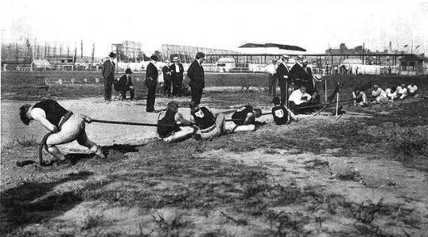
Social loafing = sociální zahálení

Slide 12
SOCIÁLNÍ ZAHÁLENÍ
M. Ringelmann (1913) při výzkumu tahání lana (je to tzv. kumulativní úkol) zjistil, že čím větší je skupina, tím méně každý táhne (=Ringelmannův efekt).
Důvody snížení výkonu mohou být dva:
1. ztráta koordinace
2. ztráta motivace.
Výsledky jsou jiné v pseudo-SK (ztráta motivace) a v reálných SK (ztráta koordinace).

Slide 13
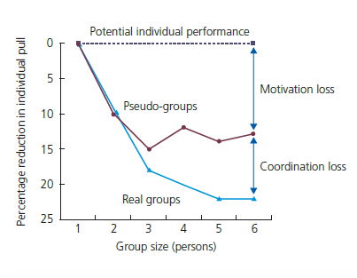
SOCIÁLNÍ ZAHÁLENÍ (Latané, Williams & Harkins, 1979)
Ztrátu motivace v pseudo-SK nazval Latané a kol. (1979) sociálním zahálením (social loafing).
Experiment s křičením v reálných skupinách a pseudoskupinách.
Dle Hogg & Vaughan (2010)

Slide 14
SOCIÁLNÍ ZAHÁLENÍ
Ve větších skupinách dochází k rozptýlení pozornosti a navíc nelze identifikovat výkon jednotlivce.
Sociální zahálení lze blokovat pomocí viditelnosti výsledků, motivace a tlaku na týmovost.

Slide 15
Děkuji za pozornost

